Slide 1

BUSINESS
商务手绘模板
The user can demonstrateprint the presentation and make it into e used in a wider field

Slide 2
CONTENTS
01
02
03
04
标题文字添加
标题文字添加
标题文字添加
标题文字添加

Slide 3
01
The user can demonstrate on a projector or computer
print the presentation and make it into e used in a wider field
标题文字添加

Slide 4
标题文字添加
标题文字添加
标题文字添加
标题文字添加
用户可以在投影仪或者计算机上进行演示也可以将演示文稿打印出来制作
用户可以在投影仪或者计算机上进行演示也可以将演示文稿打印出来制作
用户可以在投影仪或者计算机上进行演示也可以将演示文稿打印出来制作

Slide 5
标题文字添加
标题文字添加
标题文字添加
标题文字添加
用户可以在投影仪或者计算机上进行演示文也可以将演示文稿打印出来制作
用户可以在投影仪或者计算机上进行演示文也可以将演示文稿打印出来制作
用户可以在投影仪或者计算机上进行演示文也可以将演示文稿打印出来制作

Slide 6
标题文字添加
标题文字添加
用户可以在投影仪或者计算机上进行演示也可以将演示文稿打印出来制作
标题文字添加
用户可以在投影仪或者计算机上进行演示也可以将演示文稿打印出来制作
标题文字添加
用户可以在投影仪或者计算机上进行演示也可以将演示文稿打印出来制作

Slide 7
标题文字添加
标题文字添加
标题文字添加
用户可以在投影仪或者计算机上进行演示也可以将演示文稿打印出来制作
用户可以在投影仪或者计算机上进行演示也可以将演示文稿打印出来制作用户可以
标题文字添加
用户可以在投影仪或者计算机上进行演示也可以将演示文稿打印出来制作

Slide 8
标题文字添加
标题文字添加
用户可以在投影仪或者计算机上进行演示也可以将演示文稿打印出来制作
标题文字添加
用户可以在投影仪或者计算机上进行演示也可以将演示文稿打印出来制作
标题文字添加
用户可以在投影仪或者计算机上进行演示也可以将演示文稿打印出来制作

Slide 9
02
The user can demonstrate on a projector or computer
print the presentation and make it into e used in a wider field
标题文字添加

Slide 10
标题文字添加
标题文字添加
用户可以在投影仪或者计算机上进行演示也可以将演示文稿打印出来制作
标题文字添加
用户可以在投影仪或者计算机上进行演示也可以将演示文稿打印出来制作

Slide 11
标题文字添加
标题文字添加
用户可以在投影仪或者计算机上进行演示也可以将演示文稿
标题文字添加
用户可以在投影仪或者计算机上进行演示也可以将演示文稿
标题文字添加
用户可以在投影仪或者计算机上进行演示也可以将演示文稿

Slide 12
标题文字添加
用户可以在投影仪或者计算机上进行演示也可以将演示文稿打印出来制作
用户可以在投影仪或者计算机上进行演示也可以将演示文稿打印出来制作
用户可以在投影仪或者计算机上进行演示也可以将演示文稿打印出来制作
用户可以在投影仪或者计算机上进行演示也可以将演示文稿打印出来制作
用户可以在投影仪或者计算机上进行演示也可以将演示文稿打印出来制作
用户可以在投影仪或者计算机上进行演示也可以将演示文稿打印出来制作

Slide 13
标题文字添加
标题文字添加
标题文字添加
用户可以在投影仪或者计算机上进行演示也可以将演示文稿打印出来制作
用户可以在投影仪或者计算机上进行演示也可以将演示文稿打印出来制作

Slide 14
03
The user can demonstrate on a projector or computer
print the presentation and make it into e used in a wider field
标题文字添加

Slide 15
标题文字添加
标题文字添加
用户可以在投影仪或者计算机上进行演示也可以将演示文稿
标题文字添加
用户可以在投影仪或者计算机上进行演示也可以将演示文稿
标题文字添加
用户可以在投影仪或者计算机上进行演示也可以将演示文稿
标题文字添加
用户可以在投影仪或者计算机上进行演示也可以将演示文稿
标题文字添加
用户可以在投影仪或者计算机上进行演示也可以将演示文稿

Slide 16
标题文字添加
标题文字添加
标题文字添加
用户可以在投影仪或者计算机上进行演示也可以将演示文稿打印出来制作
用户可以在投影仪或者计算机上进行演示也可以将演示文稿打印出来制作
标题文字添加
标题文字添加
用户可以在投影仪或者计算机上进行演示也可以将演示文稿打印出来制作
用户可以在投影仪或者计算机上进行演示也可以将演示文稿打印出来制作
标题文字添加
标题文字添加
用户可以在投影仪或者计算机上进行演示也可以将演示文稿打印出来制作
用户可以在投影仪或者计算机上进行演示也可以将演示文稿打印出来制作

Slide 17
标题文字添加
标题文字添加
标题文字添加
01
02
用户可以在投影仪或者计算机上进行演示也可以将演示文稿打印出来制作
用户可以在投影仪或者计算机上进行演示也可以将演示文稿打印出来制作
标题文字添加
标题文字添加
03
04
用户可以在投影仪或者计算机上进行演示也可以将演示文稿打印出来制作
用户可以在投影仪或者计算机上进行演示也可以将演示文稿打印出来制作

Slide 18
标题文字添加
标题文字添加
标题文字添加
用户可以在投影仪或者计算机上进行演示也可以将演示文稿打印出来制作
用户可以在投影仪或者计算机上进行演示也可以将演示文稿打印出来制作
标题文字添加
标题文字添加
用户可以在投影仪或者计算机上进行演示也可以将演示文稿打印出来制作
用户可以在投影仪或者计算机上进行演示也可以将演示文稿打印出来制作

Slide 19
标题文字添加
标题文字添加
标题文字添加
标题文字添加
用户可以在投影仪或者计算机上进行演示也可以将演示文稿打印出来制作用户可以在投影仪或者计算机上进行演示也可以将演示文稿打印出来制作
用户可以在投影仪或者计算机上进行演示也可以将演示文稿打印出来制作用户可以在投影仪或者计算机上进行演示也可以将演示文稿打印出来制作
用户可以在投影仪或者计算机上进行演示也可以将演示文稿打印出来制作用户可以在投影仪或者计算机上进行演示也可以将演示文稿打印出来制作

Slide 20
04
The user can demonstrate on a projector or computer
print the presentation and make it into e used in a wider field
标题文字添加

Slide 21




标题文字添加

Slide 22
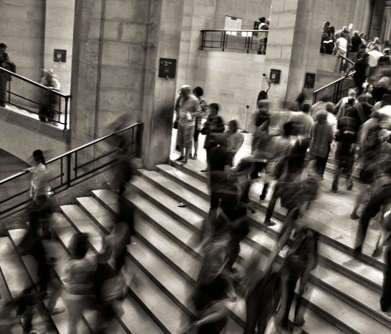
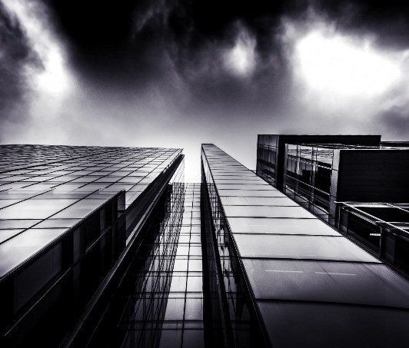


标题文字添加
标题文字添加
标题文字添加
标题文字添加
标题文字添加
用户可以在投影仪或者计算机上进行演示文也可以将演示文稿打印出来制作
用户可以在投影仪或者计算机上进行演示文也可以将演示文稿打印出来制作
用户可以在投影仪或者计算机上进行演示文也可以将演示文稿打印出来制作
用户可以在投影仪或者计算机上进行演示文也可以将演示文稿打印出来制作

Slide 23



标题文字添加
标题文字添加
标题文字添加
标题文字添加
用户可以在投影仪或者计算机上进行演示文也可以将演示文稿打印出来制作
用户可以在投影仪或者计算机上进行演示文也可以将演示文稿打印出来制作
用户可以在投影仪或者计算机上进行演示文也可以将演示文稿打印出来制作

Slide 24






标题文字添加
文字添加
文字添加
文字添加
用户可以在投影仪或者计算机上进行演示也可以将演示文稿打印出来制作
用户可以在投影仪或者计算机上进行演示也可以将演示文稿打印出来制作
用户可以在投影仪或者计算机上进行演示也可以将演示文稿打印出来制作
文字添加
文字添加
文字添加
用户可以在投影仪或者计算机上进行演示也可以将演示文稿打印出来制作
用户可以在投影仪或者计算机上进行演示也可以将演示文稿打印出来制作
用户可以在投影仪或者计算机上进行演示也可以将演示文稿打印出来制作

Slide 25
THANK YOU
谢谢观看

